Slide 1
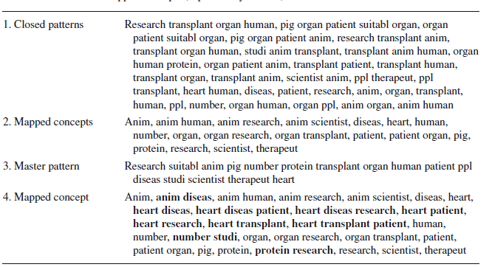
Interpretation of text patterns Data Min Knowl Disc (2018)
对文本进行语义标注：
Concept是预先定义的，由一组词构成，每组词表示一个concept。
Notes:
Pattern类似我们的itemset，即频繁集。Closed pattern是指任何它的超集的支持度不等于该集合，master pattern 是指几个closed pattern的并集。本文设计了一个函数，计算每个concept和pattern的相关关系，是利用concept和pattern中的term的重叠数来计算。

Slide 2
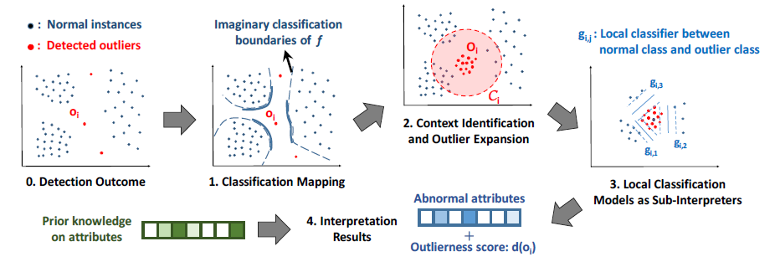
Contextual Outlier Interpretation
对离群点进行语义注解：
注解主要包括三项：(1)使得点离群的主要属性，(2)点的离群分，(3)离群点周围的最近的几个非离群点属性
Notes:
第二步中，一个离群点被虚拟的分为几个点，点的数量与圈中的非离群点的数量相同。

Slide 3
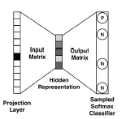
对商品、类目和用户特征进行embedding
商品 | 类目 | 年龄 | 性别 | 省份 | 城市 | 星级 | 购买力
用户特征
Word2vec中的一条语句，每个元素作为一个词
每个元素的向量表示

Slide 4


频繁集语义注解示例
传感器|||其它元器件|||气动元件
显卡|||电源|||固态硬盘|||机械硬盘|||内存|||机箱
威纶触摸屏/TK/MT/6050/6070/6071/6103/8071/IP/IQ/IE威纶通正品SMC数显压力开关ISE30A-01-N ISE30A-01-P ISE30A-01-A
三菱原装PLC全新FX3U-16/32/48/64/80/128MR/MT/ES-A可编程控制器
松下PM-T45-C3 松下传感器光电开关 带3米电缆
Delta/台达NX350额定350W峰值450W铜牌静音电源台式主机电脑电源
WD/西部数据 WD10EZEX 1T台式机机械硬盘 西数1TB 单碟蓝盘 64M
公牛插座正品插排插线板接线拖线板插板带线家用多功能电源转换器
铭瑄GTX1050Ti 4G风系列电脑游戏吃鸡显卡非GTX1060 6G
航嘉 暗夜猎手3 ATX电脑机箱 台式机电脑主机箱水冷游戏机箱 侧透
Kingston/金士顿 A1000 240G 480G 960G M.2 NVME 固态硬盘SSD
Visenta/微绅DDR4 2400 8G 16G 2666台式机吃鸡内存条兼容2133 4G

Slide 5

频繁集语义注解示例
芝士新|||点心包装盒/包装袋|||面粉/食用粉
【巧厨烘焙_妙可蓝多马苏里拉450g】披萨拉丝奶油芝士碎奶酪原料
妙可蓝多马苏里拉芝士碎 披萨焗饭拉丝奶油奶酪烘焙原料材料450g
烘焙原料 安琪伊仕特蛋糕塔塔粉 蛋白稳定剂 戚风蛋糕材料原装50g
特价包邮 新意1000吉士粉 粉末香精烘焙食品原料 蛋糕面包西点1kg
烘焙肉松5斤 傅家子弟金丝肉松 手抓饼肉松 肉粉松 肉松小贝
鲁樱糖纳红豆1kg 甜品冰粥烘焙馅料奶茶店专用原料袋装即食 包邮
银谷牛奶香粉 奶油香粉鲜奶香精粉 奶味增香剂烘焙糕点1kg免邮费
量大价优 进口富联红肉番石榴汁850ml 芭乐果味浓浆浓缩果汁饮料
烘焙原料 安琪酵母面包改良剂超软型面包制作材料
【聚美厨】百利沙拉酱水果蔬菜香甜味汉堡肯德基酱家用色拉酱沙拉
牛皮纸袋食品袋外卖打包袋包邮 冲孔手提袋烘焙餐盒袋定做 50个
乐米高油纸烘焙 吸油纸硅油纸烧烤纸烤肉纸烤箱烤盘用油纸锡纸
德国大卫吉利丁片 鱼胶凝胶片琼脂片明胶 慕斯果冻布丁粉烘焙1kg
奥昆大佬强速冻迷你甜甜圈 多纳兹唐面包圈 半成品点心360g包18个
EOS金牌椰奶 金牌浓达椰浆400ml罐装天然原味椰子椰汁西米露甜品
咖啡奶茶店粉料盒子 塑料方形密封罐果粉盒1kg 豆盒 珍珠奶

Slide 6
以类目为元素挖掘的频繁集效果不好
对商品进行聚类，形成小的商品簇，在此基础上进行频繁模式挖掘
初步计划：
1、在药品领域进行尝试
2、以商品的pv中的药品名或其他类似属性，对商品进行小的分类。
3、在新分类的基础上进行挖掘。
结果
药品相关的一级类目共有四种：处方药、医疗及健康服务、精制中药材、OTC药品/医疗器械/计生用品
商品共有508407种
共有1334749个用户购买相关商品
重新根据商品的商品名等信息进行分类，商品共有49190种类别
挖掘结果共有20742种频繁集，其中最大集17296种
2项以上的集合7496种，最大集6540种
Notes:
-- 处方药 中每个药都有 "药品通用名" 共14W种左右的处方药，通用名有5717种
-- OTC药品/医疗器械/计生用品共340683种商品，有314985种商品有 ‘保健用品产品名称’或‘医疗器械产品名称’或‘药品通用名’，这些属性共有43364种值，其他商品可直接用类目明表示，共有48种其他类目。详见表OTC_Other_Catename;
-- 精制中药材 共4000+种商品，每个商品都有‘饮片名称’这个属性，属性值共有1496种值,共有516种叶子类目，此处可利用叶子类目分类
-- 医疗及健康服务，共18613件商品，其中‘体检/医疗保健卡’分类，大部分都有体检类型属性，没有的可直接分为其他体检。其他叶子类目下的商品，没有合理的pv，实体抽取结果中大部分次都是普通词，导致结果较差，因此直接用类目。

Slide 7
新方法挖掘结果
石墨烯冷敷贴：没查到
滑膜冷疗贴：止痛
消痛冷敷贴：止痛
康肤护理凝胶：清理，杀菌消毒
康肤护理凝胶甲沟炎专用：同上
磁疗贴是一种药物，主要功效用于改善微循环，增强肌体细胞活力，加强代谢作用
乳腺增生型是一种膏药贴，同样是止痛的
甲硝唑凝胶：用于炎症性丘疹、脓疱疮、酒渣鼻红斑的局部治疗
红霉素软膏，用于脓疱疮等化脓性皮肤病、小面积烧伤、溃疡面的感染和寻常痤疮。
维A酸乳膏，用于寻常痤疮、扁平苔疣、黏膜白斑、毛发红糠疹、毛囊角化病及银屑病的辅助治疗
克林霉素甲硝唑搽剂，适应症为用于寻常痤疮，也可用于脂溢性皮炎及酒渣鼻、毛囊炎
过氧苯甲酰凝胶，适应症为用于寻常痤疮

Slide 8
新方法挖掘结果
手持式吸痰器是一种用于吸痰、吸唾、吸脓血等液体的医疗器具
痛就贴：止痛
医用敷料口腔修复液：用于缩小口腔溃疡面积、减少溃疡数量、减少溃疡面的渗出、充血、水肿及疼痛症状
血糖分析仪是使用者通过使用指尖毛细血管的血液来进行血糖浓度自测的一种仪器
盐酸特比萘芬乳膏，适应症为用于治疗手癣、足癣、体癣、股癣、花斑癣及皮肤念珠菌病等
硝酸咪康唑散，适应症为用于真菌与酵母菌引起的指(趾)间癣与腹股沟癣，尿布疹，撒于鞋袜可预防足癣
盐酸特比萘芬喷雾剂，适应症为用于治疗手癣、足癣、体癣、股癣及花斑癣等
珊瑚癣净是中药非处方药，属于酊剂型，主要适用症为杀菌、止痒，用于脚癣、手癣、指甲癣等

Slide 9


新方法挖掘结果
超声雾化器，适用于感冒、过敏性鼻炎、鼻塞等
红外线额温体温计，是通过红外线来进行体温的测量
肾宝片：肾药
六味地黄丸：用于肾阴亏损，头晕耳鸣，腰膝酸软，骨蒸潮热，盗汗遗精，消渴。
洗鼻器是用于清洗鼻腔的工具，对鼻炎或鼻窦炎，过敏性鼻炎有效
洗鼻盐是用来清洗鼻子的一种物品，洗鼻盐一般用在手术之后，或者长年性的鼻炎上
器械类的东西比较混乱
看起来很乱，其实999和国际器械指的也是男性保健用品，这是分类不准。
Notes:
1|||999|||111 这个集合看起来很乱，不知道要表达什么，但看购买的具体商品发现，其实都是保健品，1是一个非常乱的分类，其中的商品包含保健品，脚气用品，止疼贴，口罩等，111也只有几件商品，主要是指保健品。

